Slide 1
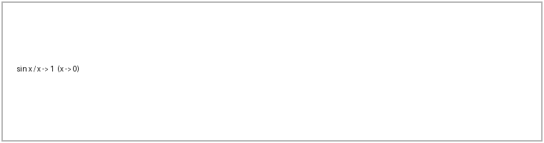
4:3 课件：重要极限
角度使用弧度制。
该极限常用于推导 sin x 在 0 点的导数。

Slide 2
4:3 课件：练习
练习 1：求 lim (x^2 - 1) / (x - 1)，x -> 1。
提示：先因式分解，再代入。

